Slide 1

신입생 세미나
노정훈
2019.12.20
Part1 (14시 ~ 17시)

Slide 2
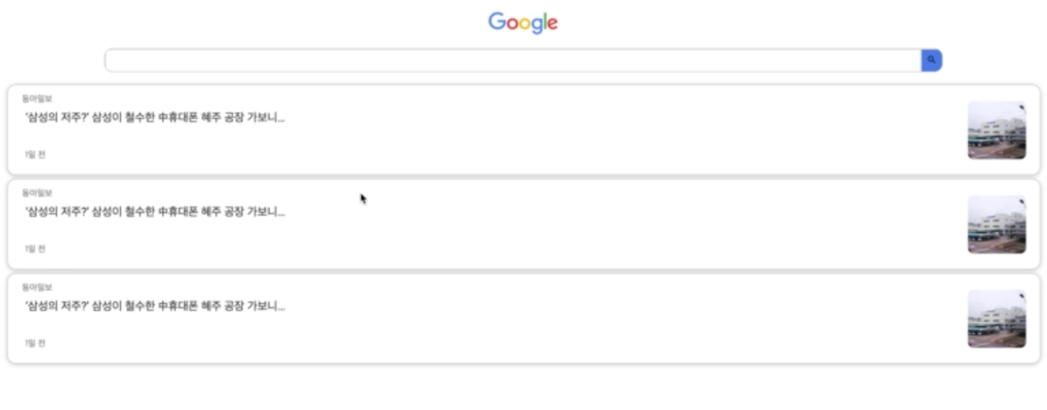
HTML + CSS

Slide 3
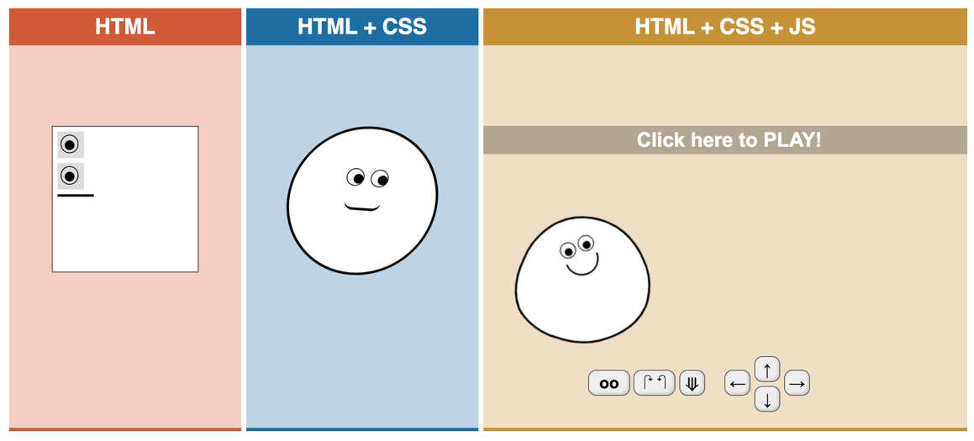
웹

Slide 4
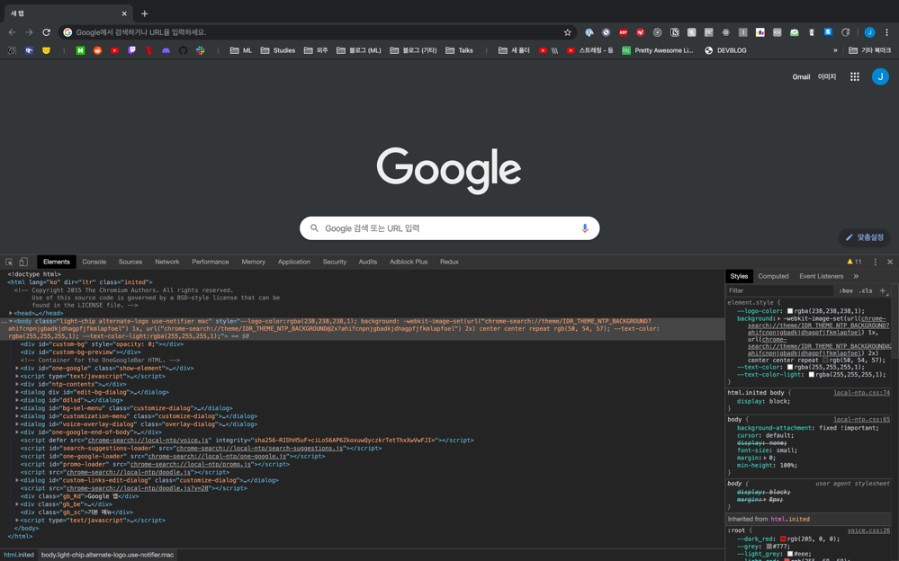
자바스크립트 맛보기
크롬켜고
F12
누르고
Console
클릭

Slide 5
방금 한것
변수 정의: let, const가 있다
함수 만드는 방법, 매개변수를 받는 방법
함수도 변수처럼 쓸 수 있다
Functions are first-class citizens
파이썬처럼 자료형이 고정되지 않는다
if, for같은 기능은 c++와 매우 유사함
세미콜론은 있어도 되고 없어도 됨 (상관ㄴ)
Notes:
let a =1
const b = 2
a
b
a = ‘asdf’
a
b = 4 // error
function hi(msg) {
alert(msg)
}
hi(‘asdf’)
let insa = hi
Insa(‘asdf’)

Slide 6
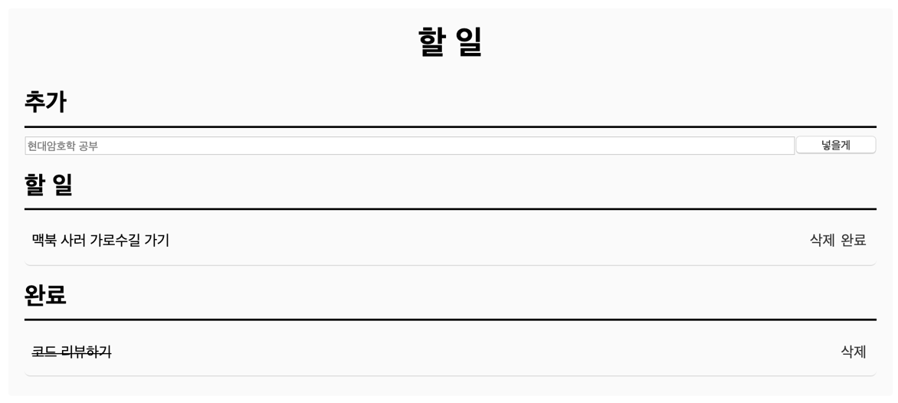
오늘 만들거

Slide 7
시작하기
https://codepen.io/ 회원가입
https://codepen.io/jungnoh/pen/MWYexYv

Slide 8
인터넷의 구조
?????
Notes:
자세한 서버의 구동원리는 싸전에서 배웠다고 하고 생략

Slide 10
Node.js특)
자바스크립트를 서버에서!
V8 엔진
Single thread, event-driven

Slide 11
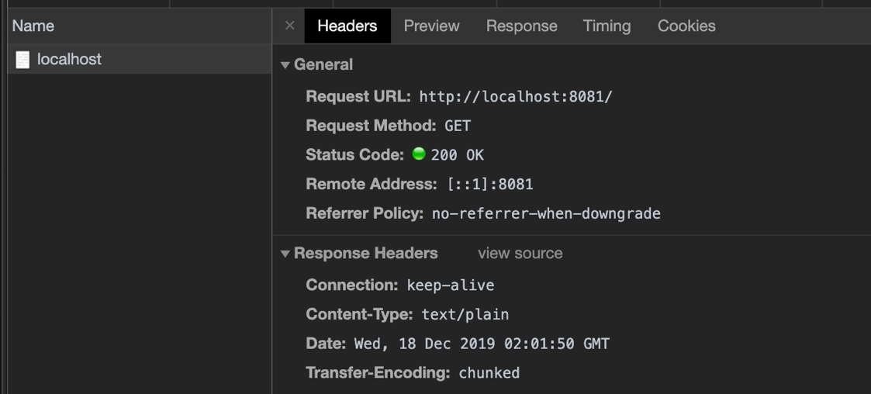
간단한 서버 만들어보기
코드 받기: https://shorturl.at/gnJT5

Slide 12
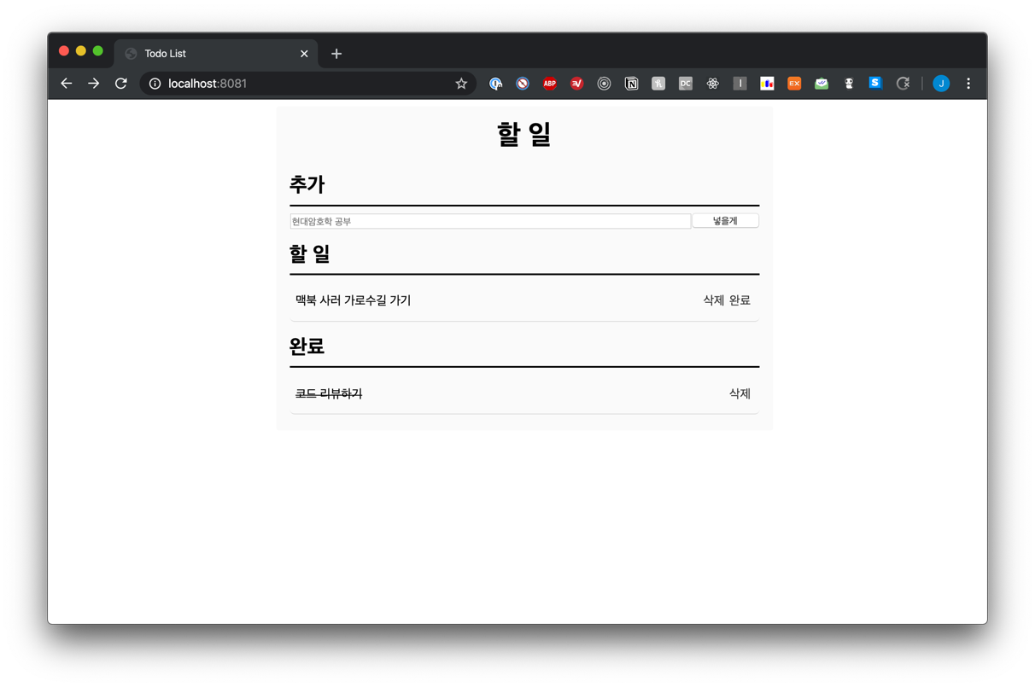
Notes:
https://gist.github.com/jungnoh/318c1b728d5eaeb9a14a1fff6f08e9fa

Slide 13
신입생 세미나
정연길
2019.12.20
Part2 (18시 ~ 21시)

Slide 14

1. 웹, 서버에 대한 이해
Server-client 시스템
Server, client 간의 작업을 분할해주는 app/network 전반
서비스를 요청하는 client
서비스를 제공하는 server
Server가 없다면?
Client가 원할 때(on-demand) 즉시 서비스를 받을 수 없음
Ex) Bluetooth P2P 통신: 통신 대상자들이 상대방을 찾아야 함
Server는 언제나 client의 요청이 오기를 기다림
Client에서 모든 작업을 수행해야 함
Ex1) 게임 연산 data, 계정 정보 관리 (performance, trust)
Ex2) google 검색: 분산 저장되어 있는 data를 찾아 묶어서 전달 (infrastructure limitation)

Slide 15
1. 웹, 서버에 대한 이해
WEB (World Wide Web, 줄여서 Web)
Internet에 연결된 객체들이 정보를 주고 받을 수 있는 공간
문자, 사진, 동영상 등의 다양한 정보를 저장, 제공하는 website
Website를 열람하는 전용 SW인 browser
Website의 구성요소
IP 기반의 주소인 URL ( 121.128.232.75, www.google.com )
TCP 위의 port ( 표준: http(80), https(443) ) (https://www.ivips.co.kr:7002/intro/191113/intro.asp)?
Website에 도달한 요청에 따른 응답
Server의 형식으로 보통 구현됨, 응답 형식은 HTTP를 따른다
Browser의 구성요소
website에서 받아온 file을 보여주기 위한 기술 (HTML, CSS, JS)
website
browser

Slide 16
1. 웹, 서버에 대한 이해
Web Server (Web + Server)
Website가 되기 위해서 HTTP 형식으로 요청에 응답하는 server
HTTP (Hyper Text Transfer Protocol)
Web 상에서 정보를 주고받는 protocol(규약, 약속)
protocol: request/response 형식 , meta 정보, flow 등 다양한 원리에 대해 설명
Request, Response format
Response Code

Slide 17
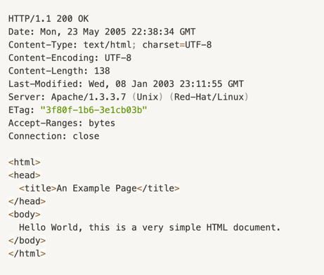
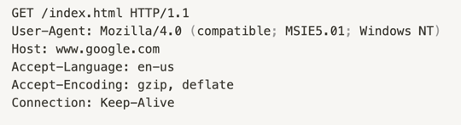
1. 웹, 서버에 대한 이해
HTTP (Hyper Text Transfer Protocol)
Request/Response Format
HTTP는 ASCII code로 작성된 script로 통신함
Request format의 구성 요소
요청 / header / body
Response format의 구성 요소
응답 / header / body (HTML, css, file)
Figure 1. request format
Figure 2. response format

Slide 18
1. 웹, 서버에 대한 이해
HTTP (Hyper Text Transfer Protocol)
Request/Response Format의 요청/응답
Figure 3. HTTP method

Slide 19
1. 웹, 서버에 대한 이해
HTTP (Hyper Text Transfer Protocol)
Response Code
2XX | Success(성공) | 데이터 전송이 성공적으로 이루어졌음
200 | OK | 오류 없이 전송 성공.
202 | Accepted | 서버가 클라이언트의 요청을 수락함.
3XX | Redirection(방향 바꿈) | 자료의 위치가 바뀌었음.
304 | Not modified | 클라이언트의 캐시에 이 문서가 저장되었고 선택적인 요청에 의해 수행됨
4XX | Client Error(클라이언트 오류) | 클라이언트 측의 오류.
400 | Bad Request | 요청 실패. 문법상 오류가 있어서 서버가 요청사항을 이해하지 못함
401 | Unauthorized | 권한 없음 (접속실패)
403 | Forbidden | 금지
404 | Not Found | 서버가 요청한 파일이나 스크립트를 찾지 못함.
5XX | Server Error(서버 오류) | 서버 측의 오류로 요청을 처리할 수 없음.
500 | Internal Server Error | 서버 내부 오류.
502 | Bad gateway | 게이트웨이 상태 나쁨.

Slide 20
1. 웹, 서버에 대한 이해
실습 1: Postman으로 server에 요청 보내기
https://www.getpostman.com/
postman

Slide 21
2. Node.js로 웹 서버 만들기
NodeJS Web Server Library
nodeJS 기반 web server library 중 express.js를 이용할 예정

Slide 22
2. Node.js로 웹 서버 만들기
NodeJS Web Server Library
https://expressjs.com/ko/
지금은
git clone https://github.com/distrue/WaaS_express_ex.git

Slide 23
2. Node.js로 웹 서버 만들기
실습 2: express example project 구조 이해
1. JS project에 대해 이해하기 (package.json)
2. Import 되고 있는 module들 살펴보기
3. Request에 따른 response flow
4. EJS에 대해, HTML과의 차이 이해 후 수정하기

Slide 24
3. Git 사용
Git 이란?
File의 변경 사항을 추적하고 여러 명의 사용자들 간에 file의 작업을 조율하기 위한 분산 version 관리 system

Slide 25
3. Git 사용
Git의 기본 구조
Repository: git 작업 구조로 구성된 작업 공간
local에서 .git 폴더를 통해 확인할 수 있음
commit: 작업물의 상태를 상태를 저장한 것
저장소의 구분
Local: file 형태로 저장되어 있는 저장소
Remote: 외부의 저장소, server에 올려 두는 경우가 대부분 (github, gitlab, bitbucket)
Push: local 저장소의 commit을 remote 저장소에 upload
Pull: remote 저장소의 commit을 local에 가져옴

Slide 26
3. Git 사용
실습 3(시작): github upload
Github 가입, 수정한 project를 upload하기

Slide 27
3. Git 사용
Git 기본 command

Slide 28
3. Git 사용
Git branch (실습)
branch: code 개발을 feature에 따라 독립적으로 복사해 진행할 수 있도록 구분
checkout: 특정 상태의 commit이나 branch로 이동
merge: 특정 branch에서 다른 branch로 작업 코드를 합치는 것
conflict: 기존 branch의 내용과 새 branch의 내용이 겹치는 경우 발생

Slide 29
3. Git 사용
실습 3: 오늘 수정한 project upload
수정한 project를 upload하기
Repo URL 제출: gil4260@naver.com
메일 제목 형식: printf(“[WaaS 1차 세미나] %s”, <본인이름>);

Slide 30
수고하셨습니다 ☺

